Slide 1


Импортозамещение в сфере
бизнес-образования
Конференция
«Ведомости СПб»,
15.06.2022
Клементовичус Я.Я.,
проректор по ДПО СПбГЭУ,
директор ВЭШ, д.э.н., PhD

Slide 2








Высшая экономическая школа СПбГЭУ
ВЭШ СПбГЭУ создана в 1989 г. в числе первых российских бизнес-школ
Обладает статусом члена РАБО, ИПБ России, статусом полноправного члена EFMD и IBC
ВЭШ входит ТОП-10 лучших бизнес-школ России по оценке работодателей
В народном рейтинге программ МВА 7-е место среди российских бизнес-школ 2021 г. по данным MBA.SU
В рейтинге «предпринимательских» университетов и бизнес-школ 2020: срез по бизнес-образованию – СПбГЭУ занимает 10 место по данным АЦ «Эксперт».
За 30 лет подготовлено более 60 000 специалистов и руководителей

Slide 3

Вклад ВЭШ СПбГЭУ в развитие
российского бизнес-образования
начало 1990-х
Cтарт первых программ бизнес-образования на российском рынке
МИССИЯ – развитие потенциала руководителей высшего звена на основе совершенствования ключевых компетенций и управленческих навыков для эффективного управления российским бизнесом с учетом глобальных трендов и международной конкуренции
старт программ профессиональной переподготовки МВА в партнерстве с европейскими университетами и бизнес-школами. Ориентация на европейскую модель. Акцент на финансы и маркетинг, развитие компетенций для адаптации бизнеса к рыночной экономике
середа 1990-х
с 1998 г.
членство в РАБО
с 2002 г.
представительство в Совете РАБО
накоплен уникальный опыт. Разработаны и апробированы свои подходы, методики и инструменты. Старт уникальных корпоративных программ опережающей подготовки для российских компаний с акцентом на управленческую культуру
к 2010 г.

Slide 4
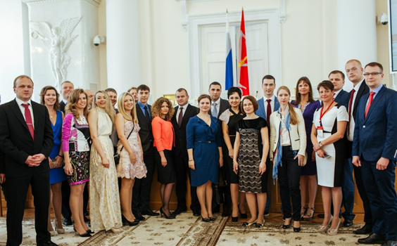
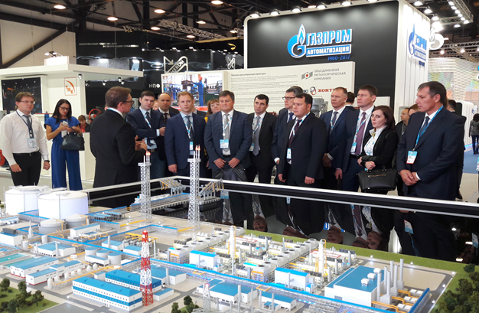
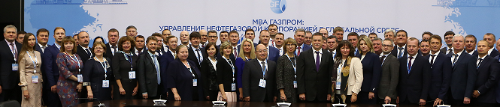
Ответственное лидерство
ЕМВА «Управление предприятием» c 1993 г.
Президентская программа подготовки управленческих кадров для организаций н/х РФ с 1998 г.
«МВА Газпром – Управление нефтегазовой корпорацией в глобальной среде» с 2012 г. (в формате Executive)
МВА «Устойчивое развитие и управление социальной сферой компании» с 2014 г.
Программа профессиональной переподготовки «Школа управленческого мастерства» с 2016 г.
Notes:
1/ МВА Газпром реализуется с 2012 г. для руководителей высшего звена и кадрового резерва.
80 представителей ПАО «Газпром» успешно завершили обучение.
Среди выпускников и слушателей программы более 20 действующих генеральных директоров дочерних обществ и руководителей департаментов ПАО «Газпром».
2/ Программа подготовки управленческих кадров для народного хозяйства РФ: реализуется в ВЭШ СПбГЭУ с 1998 г.
Подготовлено свыше 2700 руководителей. Среди слушателей ВЭШ представители 10 регионов РФ.
3/ МВА «Устойчивое развитие и управление социальной сферой компании» – с 2014 г. Подготовлено свыше 60 руководителей социальной сферы и представителей «Газпром профсоюз».
4/ Программа профессиональной переподготовки «Школа управленческого мастерства» реализуется с 2016 г.
Двухгодичная модульная программы для руководителей среднего звена, линейного менеджмента. Целью обучения является формирование и развитие компетенций, необходимых для профессиональной деятельности в сфере менеджмента организации и осуществления управленческих функций в соответствии с корпоративными стандартами. Более 100 руководителей среднего звена дочерних обществ ПАО «Газпром» успешно завершили обучение и получили дипломы о профессиональной переподготовке.

Slide 5

Потребность в новых лидерах
Сегодня многим организациям нужен совершенно другой тип лидера:
«цифровой лидер», который может создавать команды, поддерживать связи между людьми и их вовлеченность, а также развивать культуру инноваций, устойчивость к риску и постоянное совершенствование. Модели лидерства, созданные для более традиционных и стабильных эпох, потеряли свою актуальность.
Быть ответственным корпоративным лидером в современном мире – значит решать множество дилемм, которые диктует современный бизнес: цели организации или долгосрочные нужды общества.
В глобальном сообществе с его множеством заинтересованных сторон чисто финансовых показателей в виде полученной прибыли недостаточно, чтобы отразить качество руководства и предсказать успех организации в долгосрочном плане.

Slide 6
Новые компетенции и векторы развития
ОБУЧЕНИЕ
Разработка образовательных программ по инженерно-экономическим направлениям
Реализация программ в сетевом взаимодействии с техническими вузами-партнёрами
Расширение отраслевой специализации образовательных программ
Развитие программ бизнес-акселерации
01
ПАРТНЁРСТВО
Развитие сетевого взаимодействия с региональными университетами и НОЦ
Расширение взаимодействия с бизнес-сообществами: союзами, ассоциациями, кластерами
Повышение вовлеченности стратегических партнеров – корпораций, предприятий, государственных органов
02
  НИР, КОНСАЛТИНГ
  Совместное выполнение научно-исследовательских работ и НИОКР для крупнейших российских корпораций по актуальным темам
  Прогнозирование, моделирование
  Реализация консалтинговых проектов
03
Notes:
связь НИР, консалтинга и ДПО – это не только работающая модель, но и важное звено взаимодействии компаний и вузов.
Сейчас остро стоит вопрос создания реально действующих площадок для обсуждения будущих профессий, востребованных компетенций, исследований и реального воплощения их результатов.
Для схема была эффективной необходимы заинтересованные в исследованиях преподаватели вузов и вовлечённые партнёры от бизнеса.

Slide 7
БЛАГОДАРЮ ЗА ВНИМАНИЕ!
Клементовичус Я.Я.
проректор по ДПО СПбГЭУ,
директор ВЭШ, д.э.н., PhD

